Slide 1



الطقـس من حولـنا
صفحة رقم ١٤
@SUL2N

Slide 2
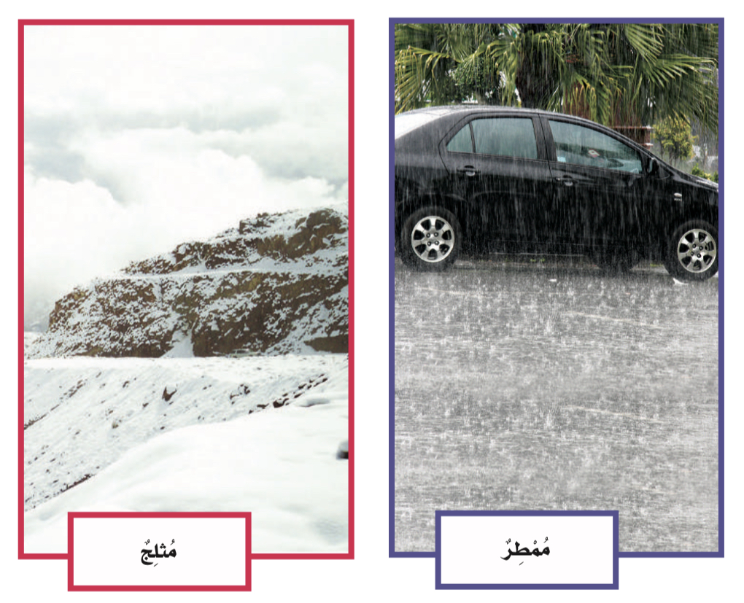
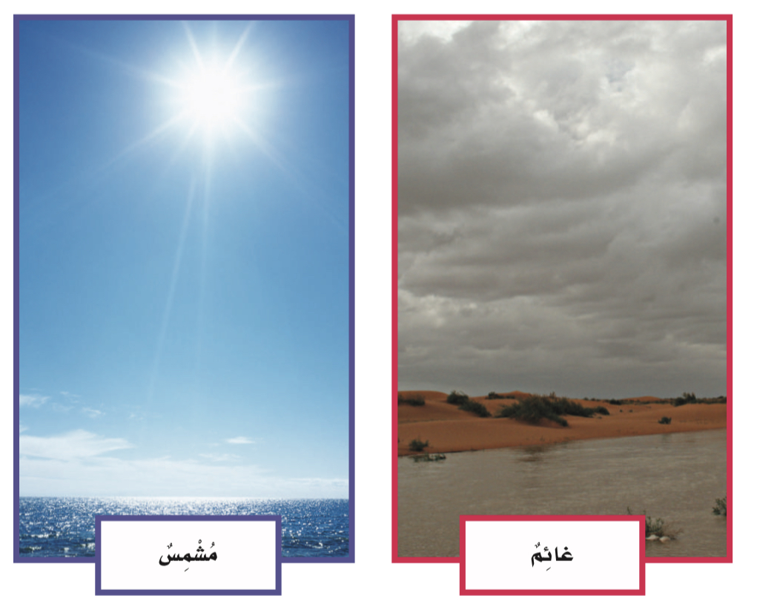
الطقس : حالة السماء والجو خلال اليوم.

Slide 3
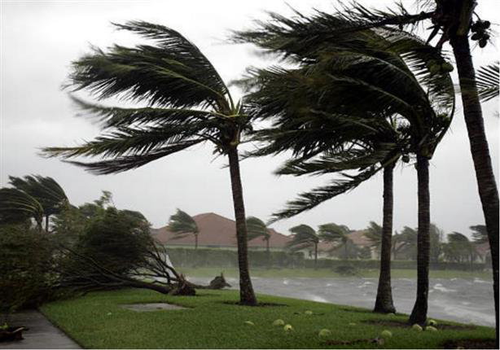


الشمس تسخن الهواء ، فتتغير درجة الحرارة
درجة الحرارة : هي مقدار سخونة الشي او برودتة
الرياح : هواء متحرك تتحرك الرياح ببطء او بسرعة كبيرة

Slide 4
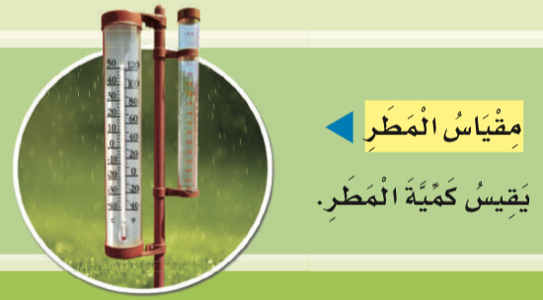
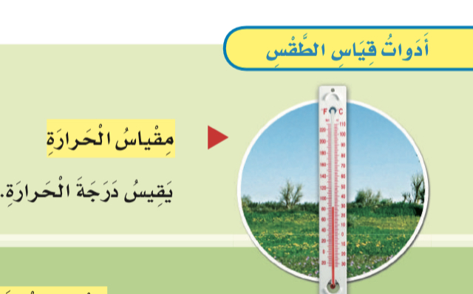
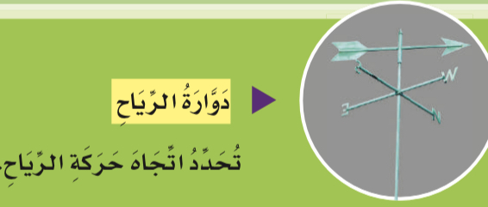
كيف اقيس الطقس ؟
@SUL2N

